Slide 1
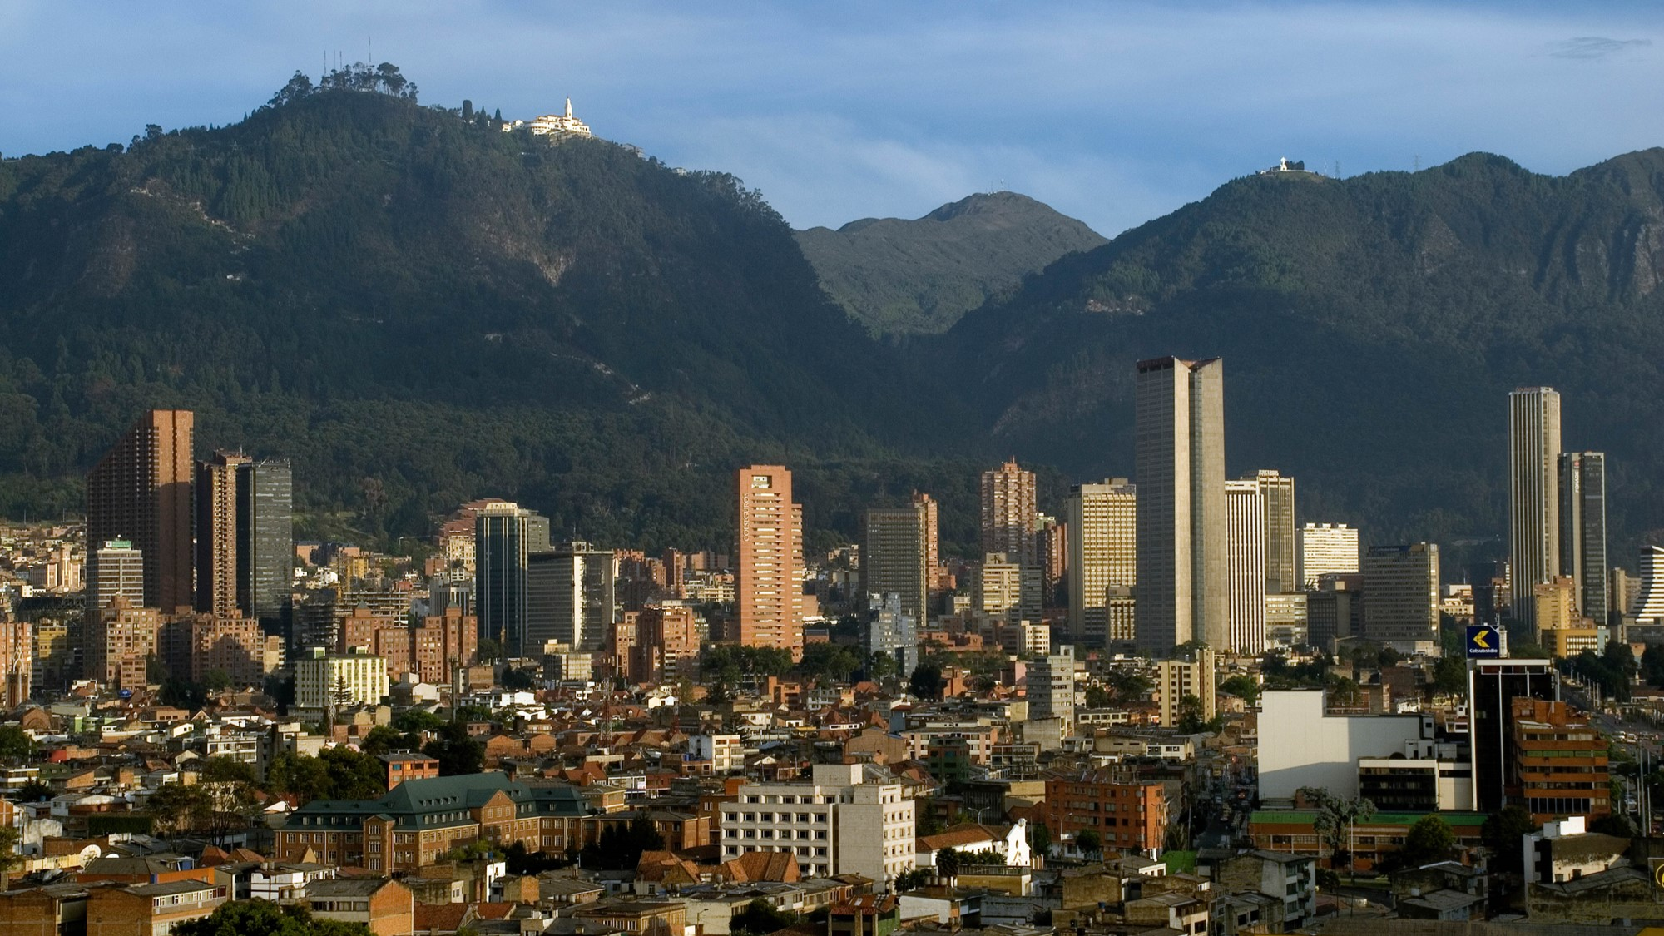
SECRETARÍA DISTRITAL DE AMBIENTE
Estructurar la Información del grupo SCAAV
Subdirección de Calidad del Aire, Auditiva y Visual
Publicidad Exterior Visual – PEV
2017
Ing. Wilman Esney Rodríguez Gómez

Slide 2



¿Cómo estructurar o organizar la información?
No se puede organizar algo si no se sabe que es lo que se pretende organizar, una simple ejemplo es: “Si no conozco mi casa como la ordeno”.
Lo anterior me permite entender que para organizar la información tengo que saber como esta jerarquizada y estructurada, no solamente la información, si no la estructura dentro de cada grupo de trabajo.

Slide 3
¿ Que es lo que se debe organizar ?
Todo nace a partir de una necesidad, lo primero que debemos preguntarnos e identificar es: ¿ Que es lo que se debe organizar?, ¿Que esta organizado?, teniendo en cuenta lo anterior se plantea una organización, integración y estructuración a través del sistema (P-H-V-A) Planear , Hacer , Verificar y Actuar, esto nos da como resultado los siguientes cuatro pasos.
Conocer la estructura interna de cada grupo. (Casa)
Levantamiento de Información. (Inventario de objetos de la casa)
Integrar información. (Definir que sirve y que no)
Resultados organizados y estructurados (Casa limpia)

Slide 4
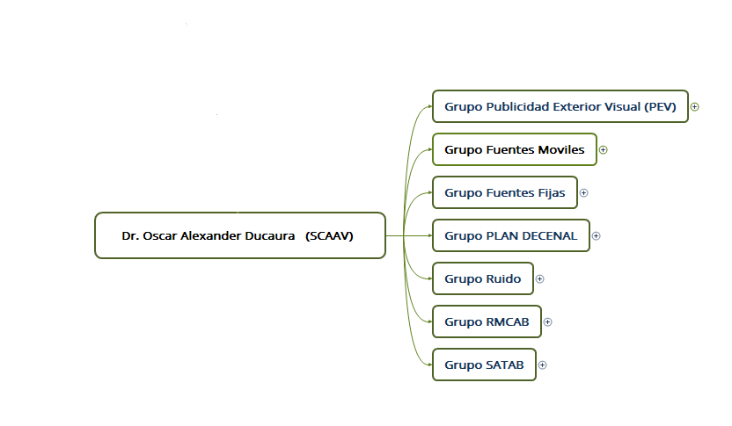
1. Conocer la estructura interna de cada grupo. (Casa)
Mapas mentales (Planos): Es una representación gráfica de la información a través de la cual, podemos representar el contenido de datos, muestran de manera ordenada y jerarquizada las distintas relaciones existentes entre los conceptos.

Slide 5
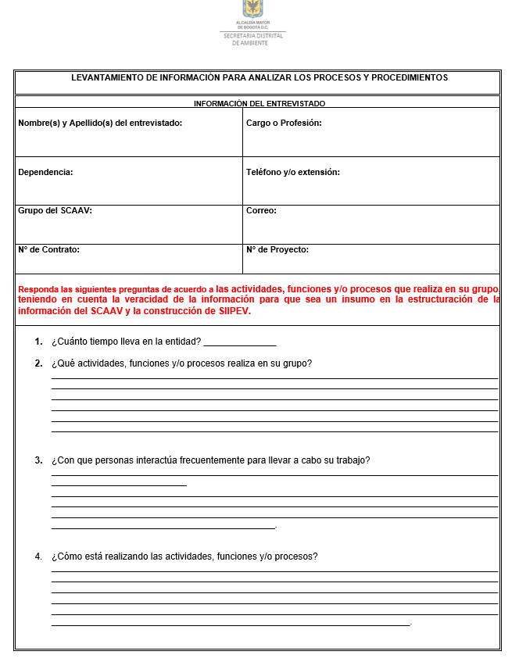
2. Levantamiento de Información. (Inventario de objetos de la casa)
Encuesta (Inventario): Es una técnica de recopilación de cantidades masivas de datos e información sobre las opiniones, conductas, actitudes y características de quienes se encuentran involucrados con la organización de la información, se basa en un formulario.

Slide 6
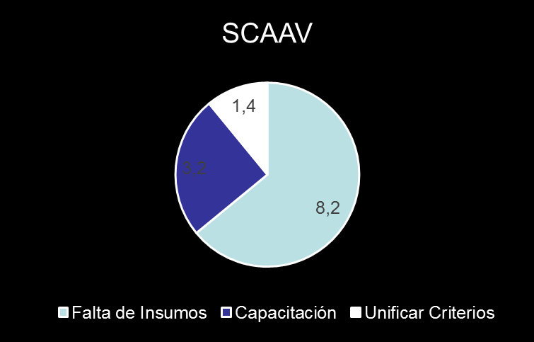
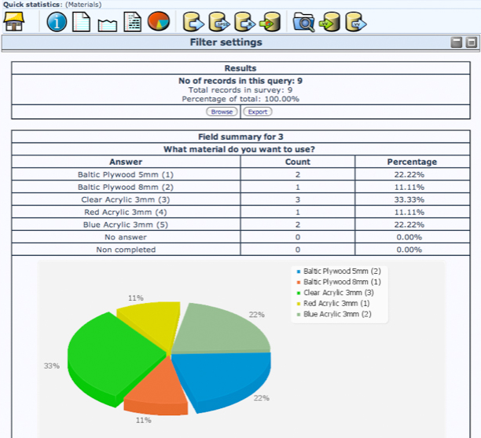
3. Integrar información. (Definir que sirve y que no)
(Filtrar) Después integramos toda la información recopilada en las encuestas y obtenemos resultados en graficas a través de una herramienta, se obtiene la información que nos sirve para integrar.

Slide 7
4. Resultados organizados y estructurados (Casa limpia)
Mapas Mentales.
Graficas para la toma de decisiones.
Bases de datos integradas.
File Server organizado, integrado y estructurado.
Datamining y Data Warehouse.

Slide 8
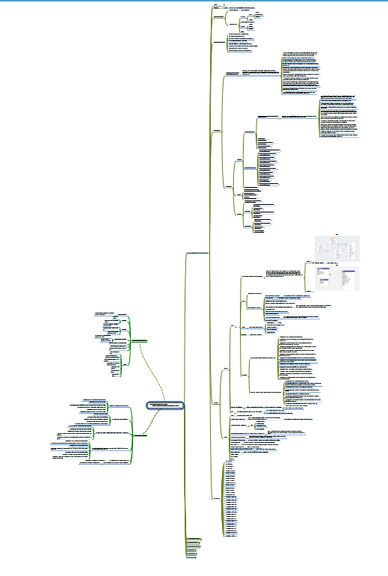
a. Mapas Mentales
Después de terminar todo el levantamiento de información y de ir actualizando los mapas mentales se procede a dejarlos en el file Server y se dejan con toda la información del grupo para que estos se sigan actualizando, la información que nos suministran estos mapas sirven para tener una estructura clara de cada grupo que compone el SCAAV socializándolo con cada funcionario para que conozca que hacen los demás, sirve para obtener datos rápidos como proyecto, objetivo de cada grupo, población objetivo, funciones principales, datos contratistas, entidades internas y externas con las que interactúa cada grupo , normatividad

Slide 9
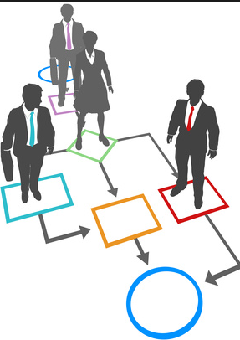
b. Gráficas para la toma de decisiones
“La toma de decisiones es fundamental para el organismo la conducta de la organización. La toma de decisión suministra los medios para el control y permite la coherencia en los sistemas.
(Freemont E. Kast: , 1979)”.

Slide 10
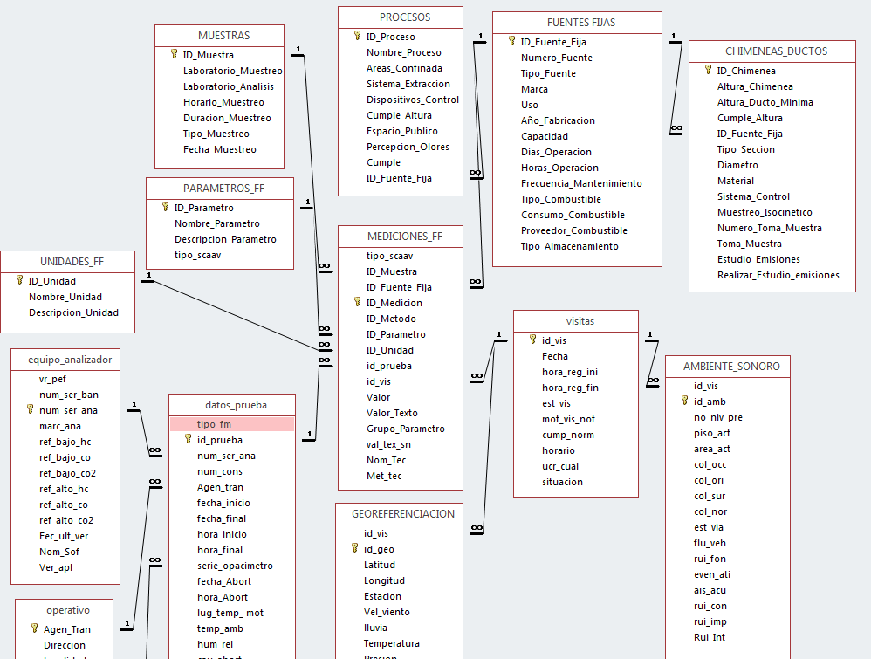
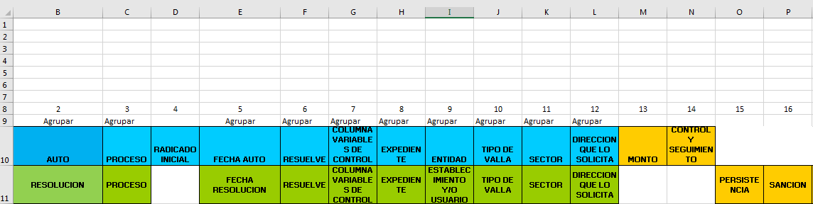
c. Bases de datos Integradas
A través del levantamiento de información se recopilaron todas las bases de datos que utiliza cada uno de los funcionarios, el paso a seguir es analizar y revisar que se puede agrupar, que datos no los puede traer otro sistema para no tener que digitar información, establecer controles de cambios y dejar una sola base de datos por cada grupo estableciendo el acceso en nuestro file server con controles de seguridad (lectura, escritura y control total)

Slide 11
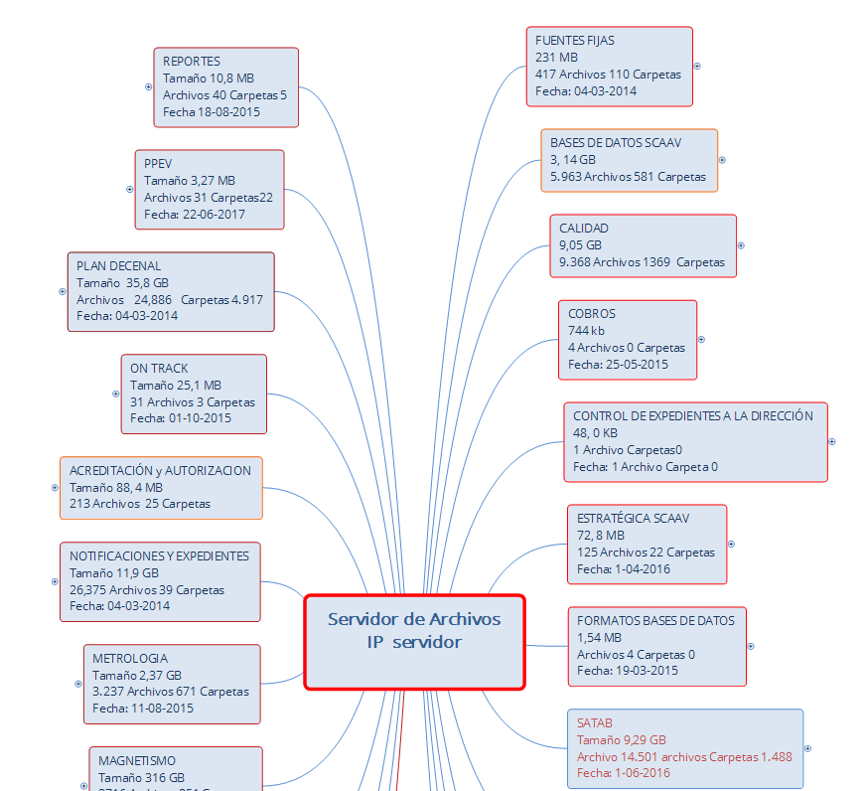
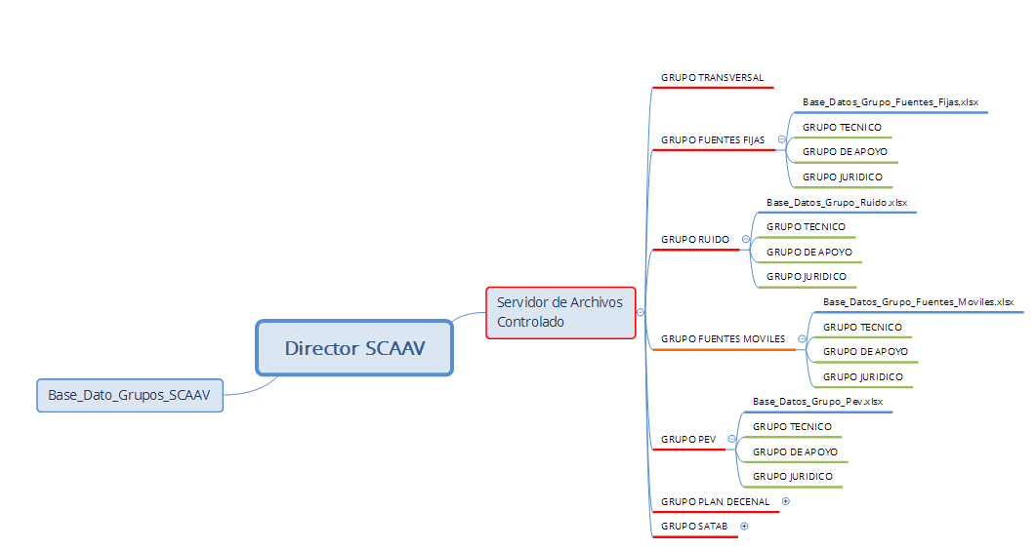
d. File Server organizado, integrado y estructurado
Después de recopilar la información de cada funcionario se realiza la depuración de los documentos del file server teniendo previamente el backup de este servidor, se procede a planear con cada coordinador del grupo la nueva estructura teniendo en cuenta los archivos que no se pueden subir y controlando las cuotas ( Se elabora cuadro de proyección de datos a futuro)
Antes
Después

Slide 12

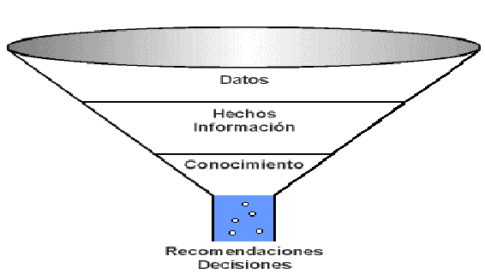
Datamining y Data Warehouse.
Es el conjunto de técnicas y tecnologías que permiten explorar grandes bases de datos, de manera automática o semiautomática, con el objetivo de encontrar patrones repetitivos, tendencias o reglas que expliquen el comportamiento de los datos en un determinado contexto.
Es una colección de datos orientada a un determinado ámbito (empresa, organización, etc.), integrado, no volátil y variable en el tiempo, que ayuda a la toma de decisiones en la entidad en la que se utiliza.

Slide 13
¿ Que otros resultados obtenemos?
Funcionarios que pueden ayudar a través de su experiencia en integrar y estructurar la información.
Identificar sobrecargas de trabajo
Identificar cuellos de botella.
Validar y evidenciar como se esta llevando cada proceso
Bases de Datos, sistemas de información, formatos, documentos del servidor herramientas que tiene cada funcionario.
Evidenciar los controles cuando se supervisan funcionarios.
Descripción de problemas de cada grupo.
Flujos de información internos y externos.
Reportes de información a entidades externas
Identificación de que los funcionarios se encuentren capacitados (meta, estructura del grupo , otros grupos)
Identificación las posibles mejoras internas en los grupos
Identificación que herramientas tecnológicas nos provee la DPSIA.
Debilidades y fortalezas de los grupos de trabajo
Opiniones de como estructurar la información.
Diferentes aspectos como ambiente laboral, visión de funcionarios entre otros aspectos para la toma de deciones.

Slide 14
Quién tiene la información tiene el poder. Sin embargo, esta frase en un mundo globalizado como el de hoy, ya no es tan cierta, pues no basta con tener información, hay que saberla utilizar y ahí está el verdadero “poder.
Muchas gracias por su atención….

